Slide 1



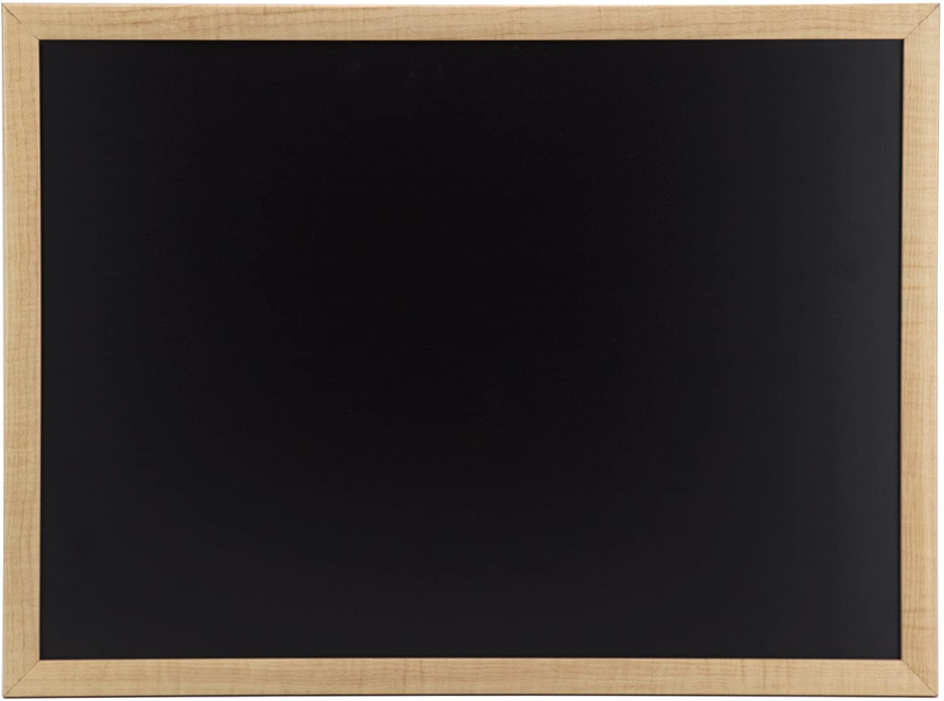
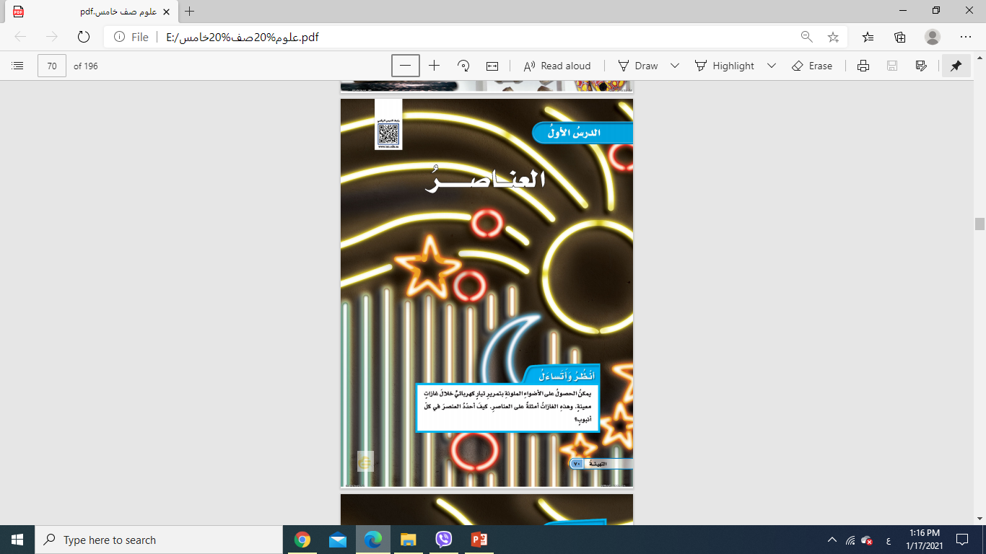
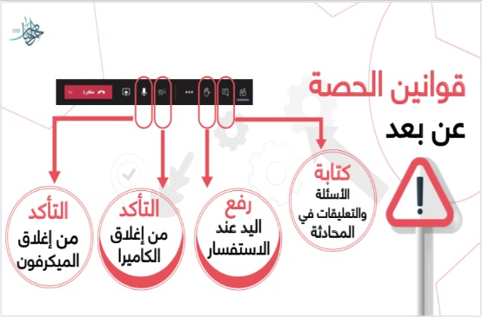

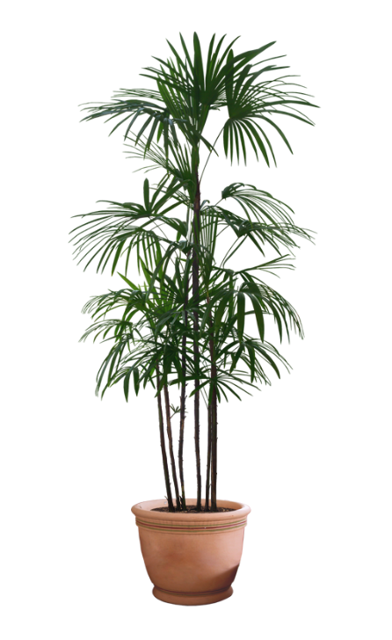



Slide 2
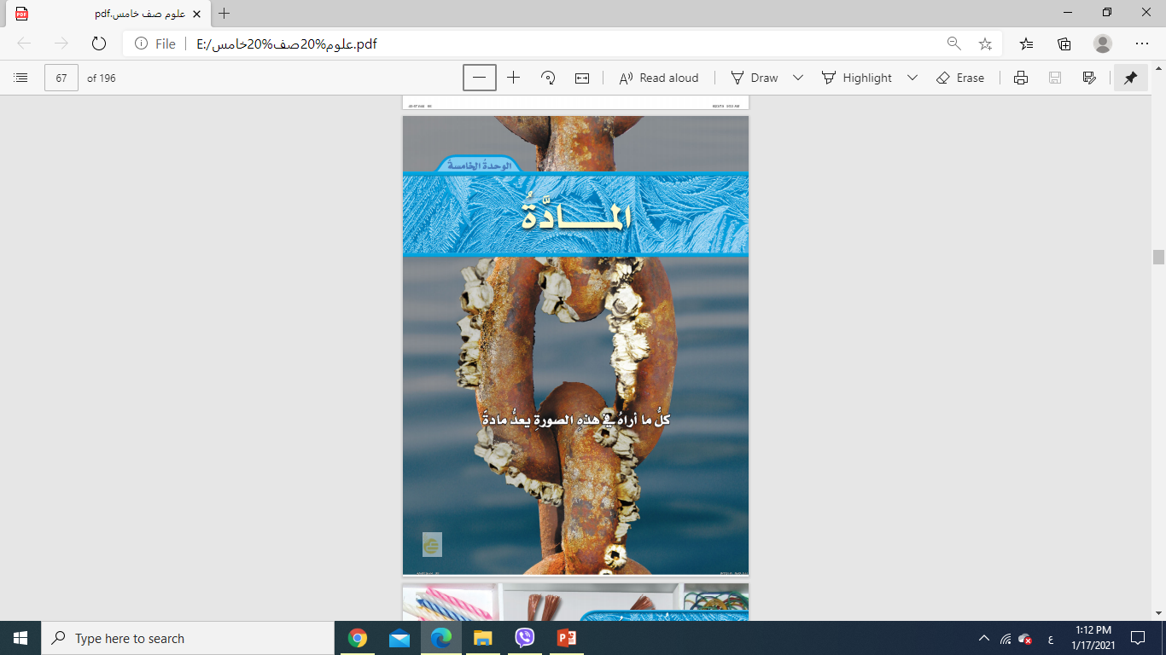


Slide 3
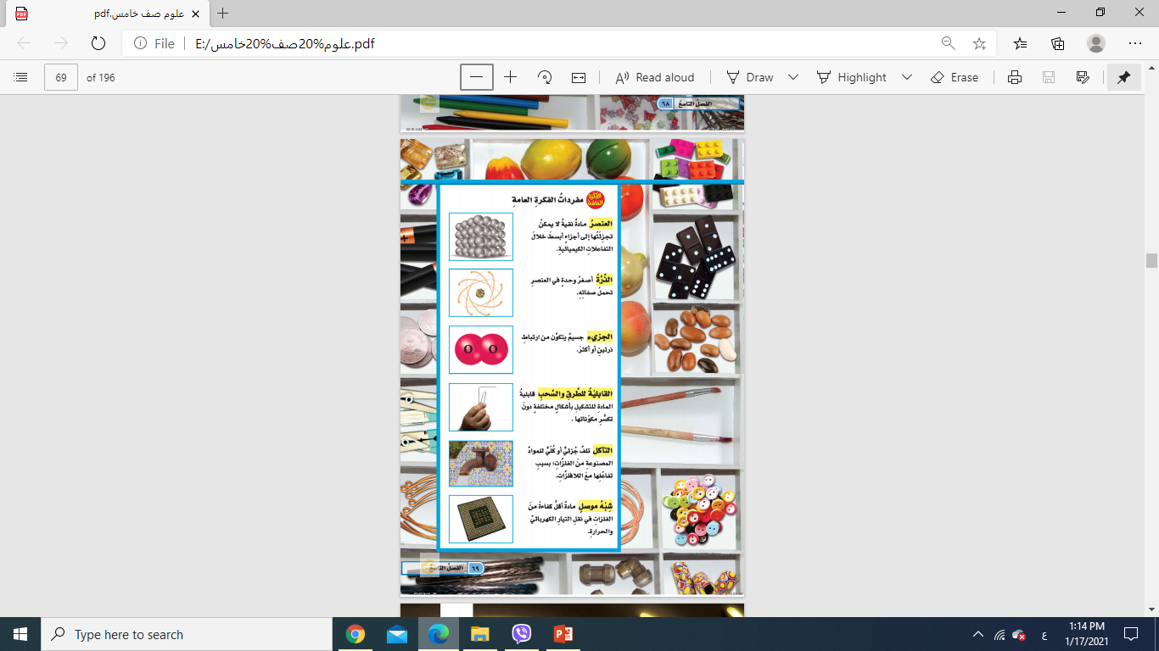

Slide 4
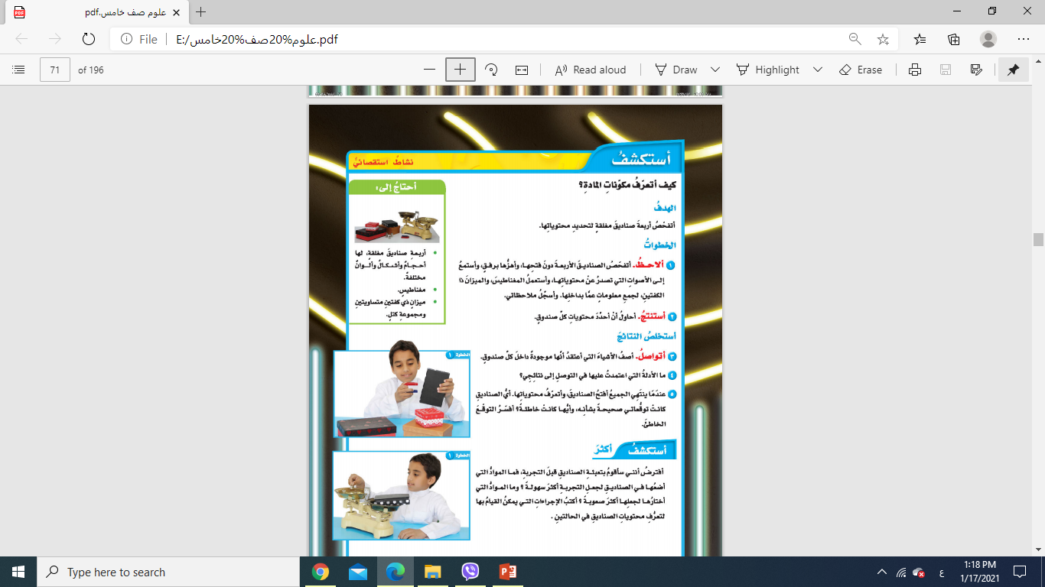
نشاهد معاً النشاط صفحة ٧١
https://www.youtube.com/watch?v=llGnajUPst4

Slide 5
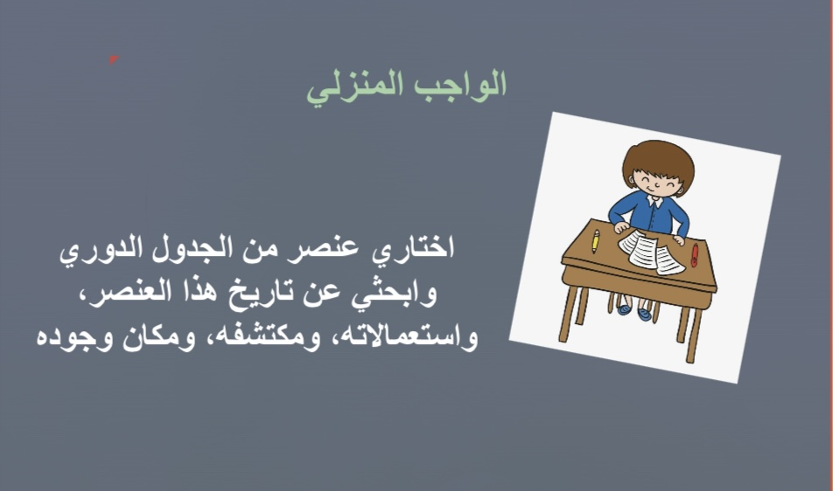
مهمة ادائية :

Slide 6
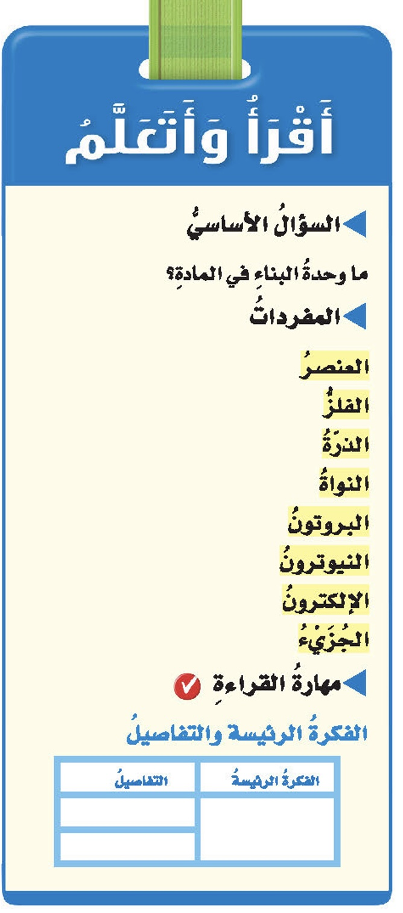

Slide 7


Slide 8
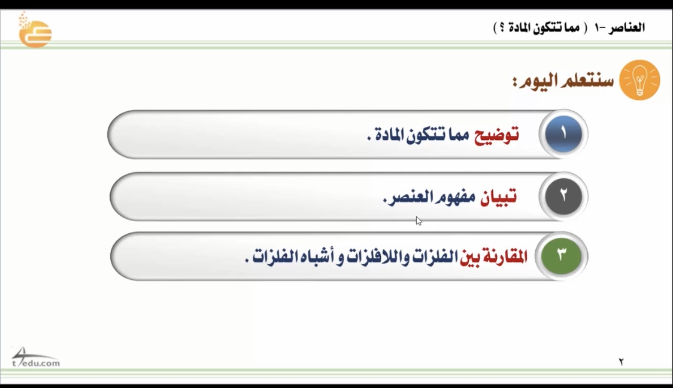

Slide 9
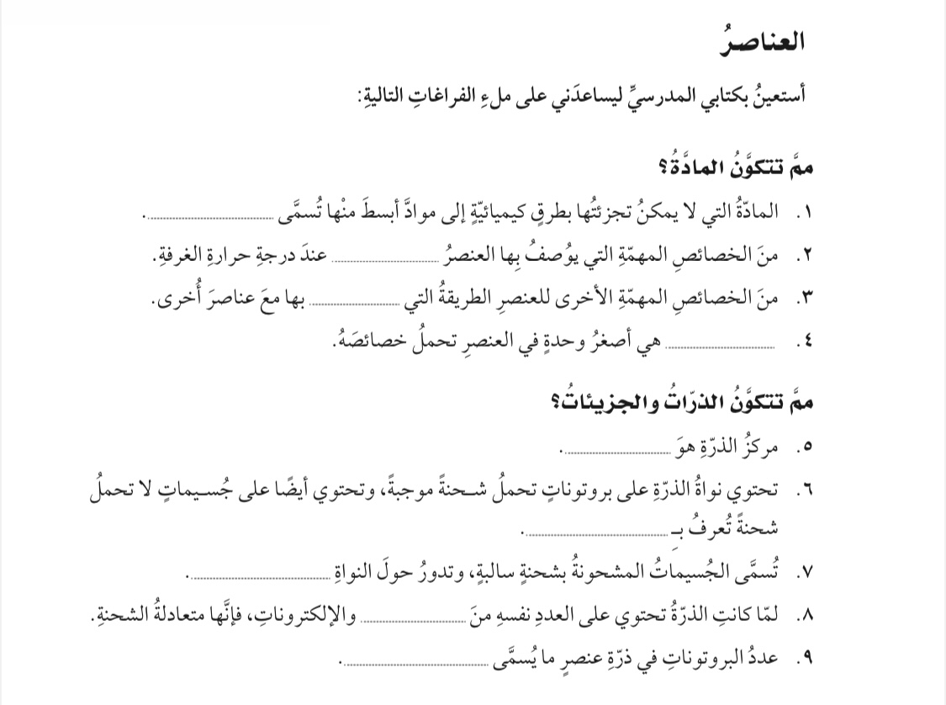

Slide 10
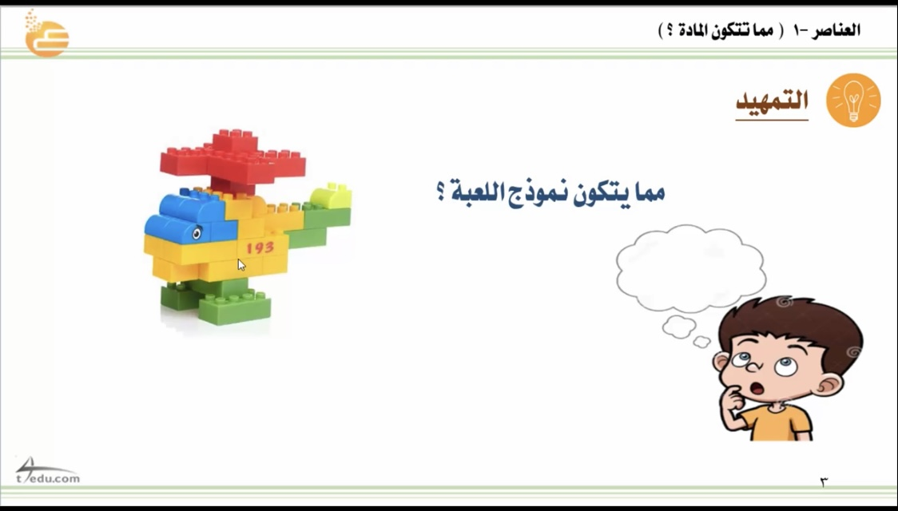

Slide 11
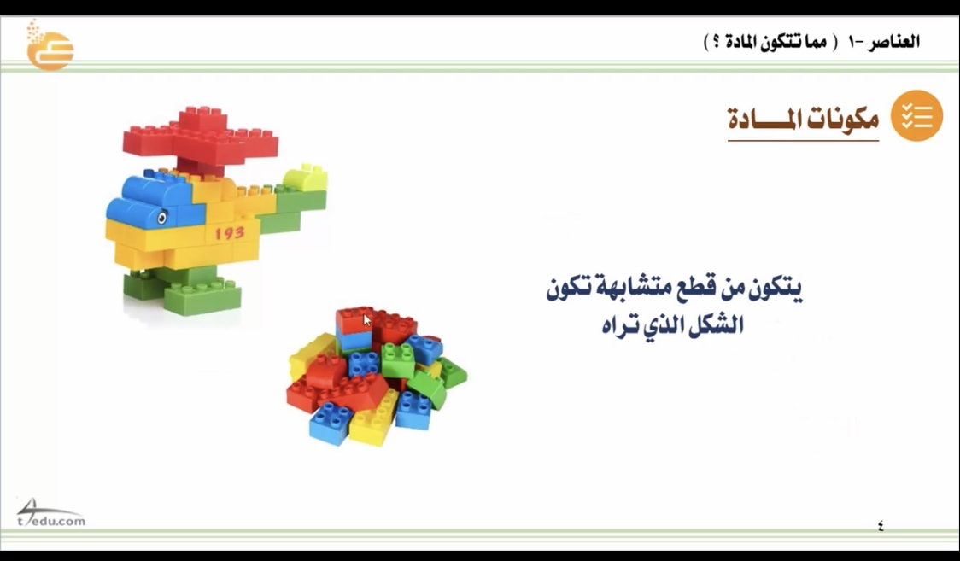

Slide 12
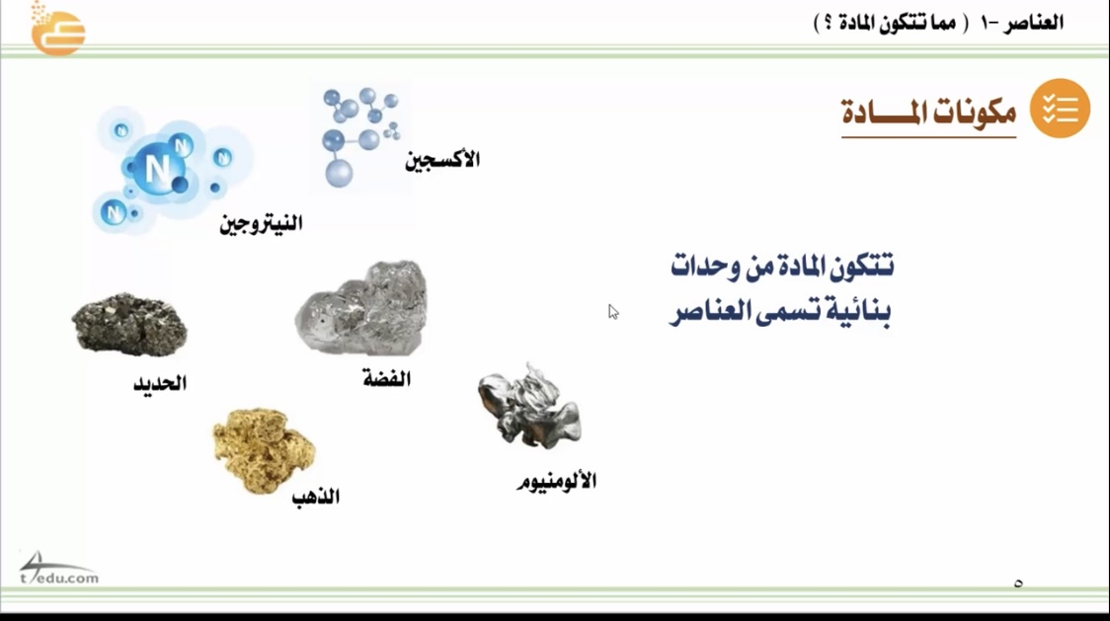

Slide 13
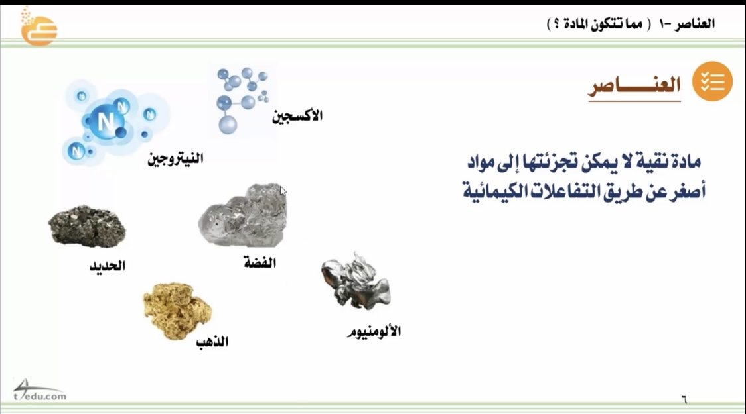

Slide 14
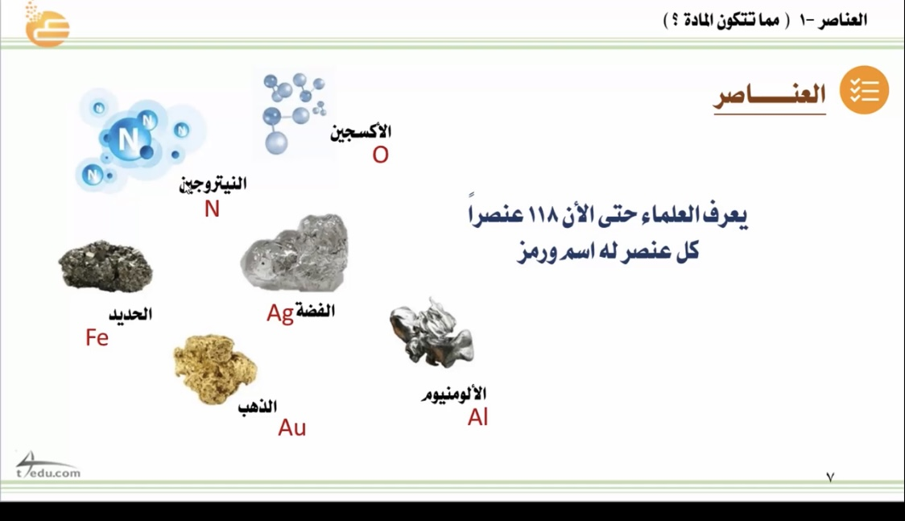

Slide 15
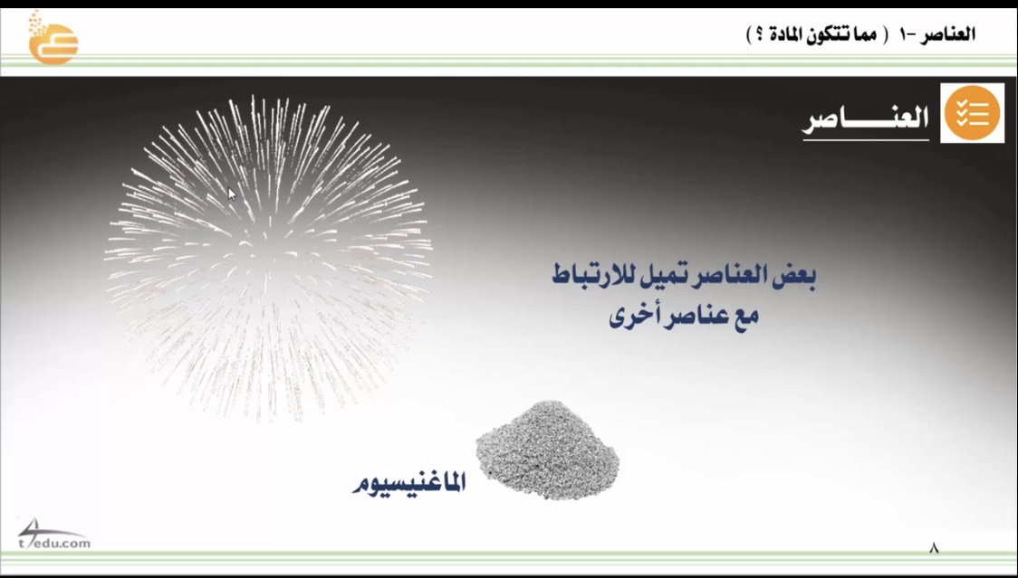

Slide 16
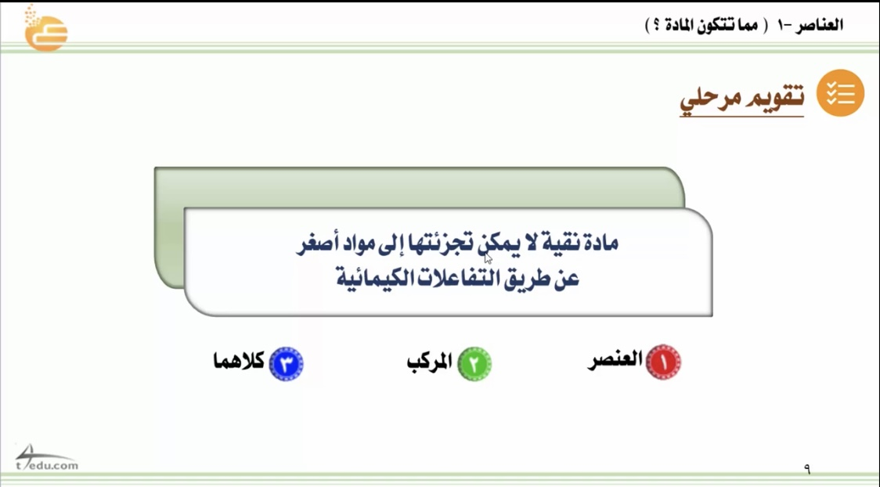

Slide 17
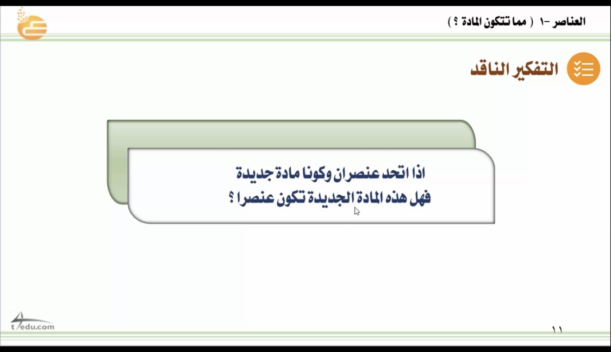

Slide 18
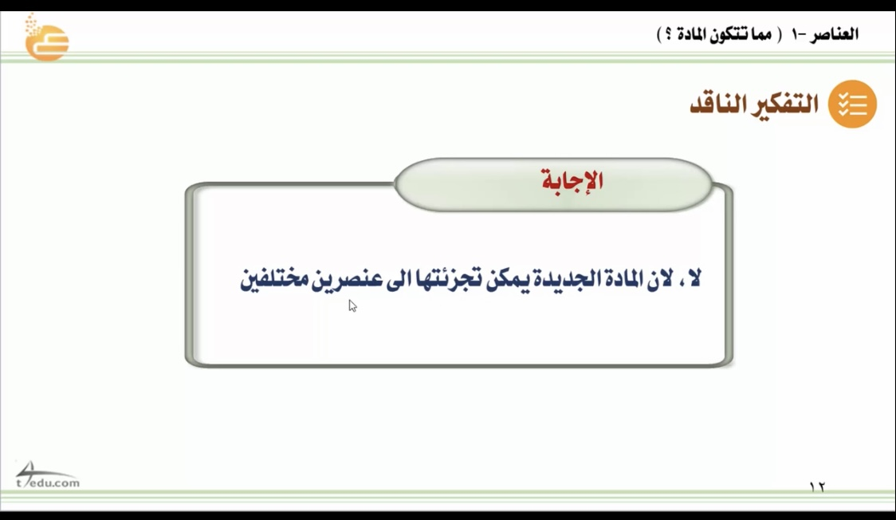

Slide 19
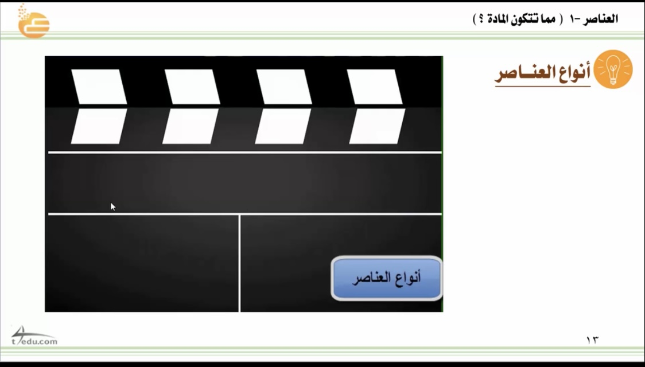
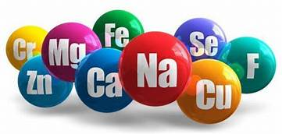

Slide 20
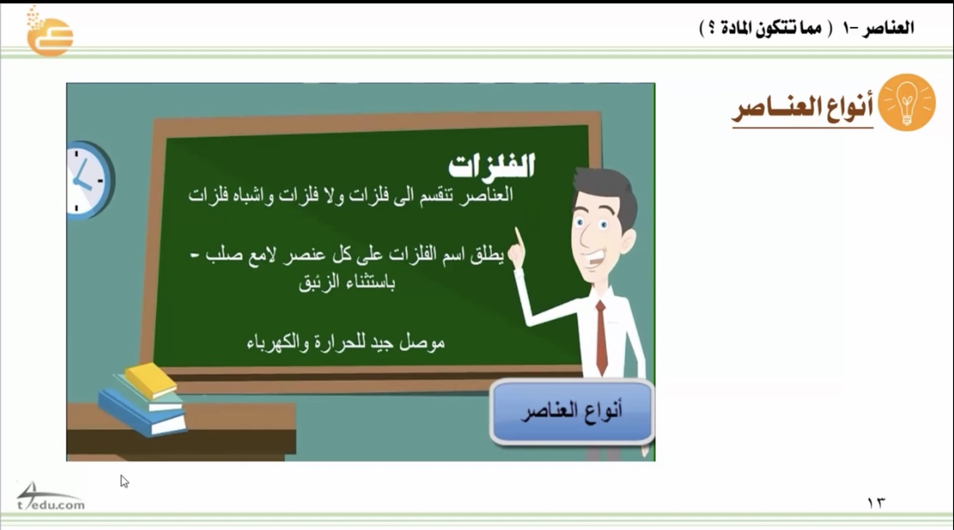

Slide 21
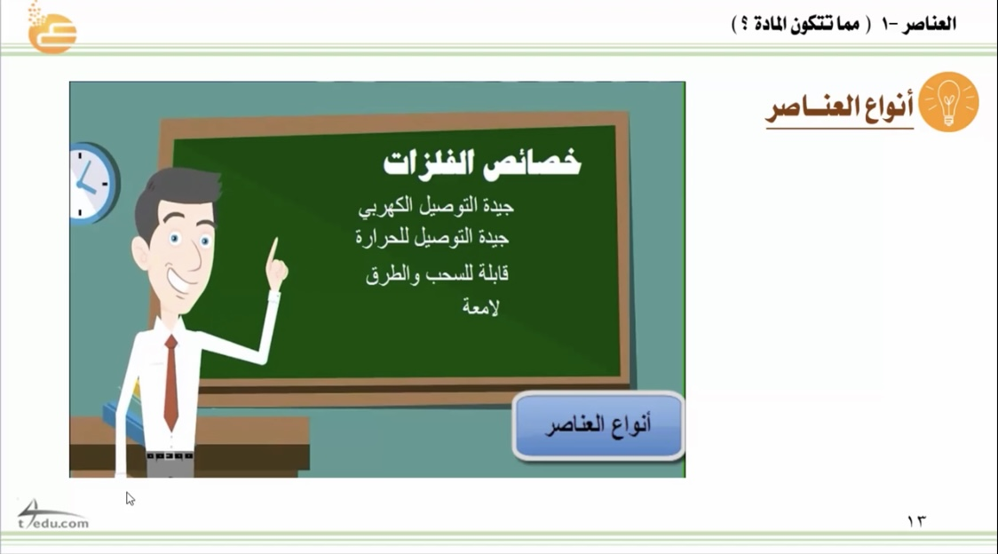

Slide 22
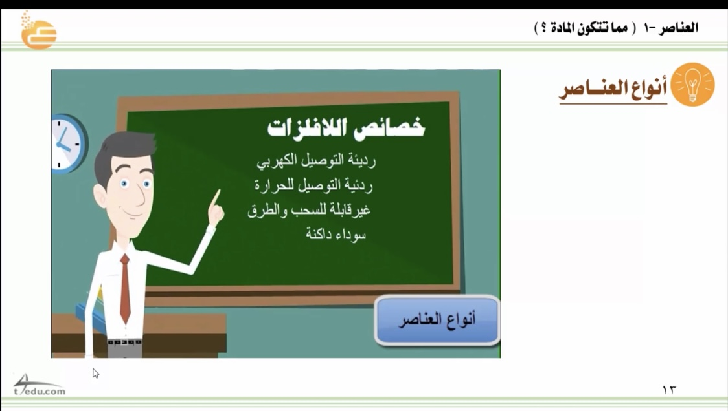

Slide 23
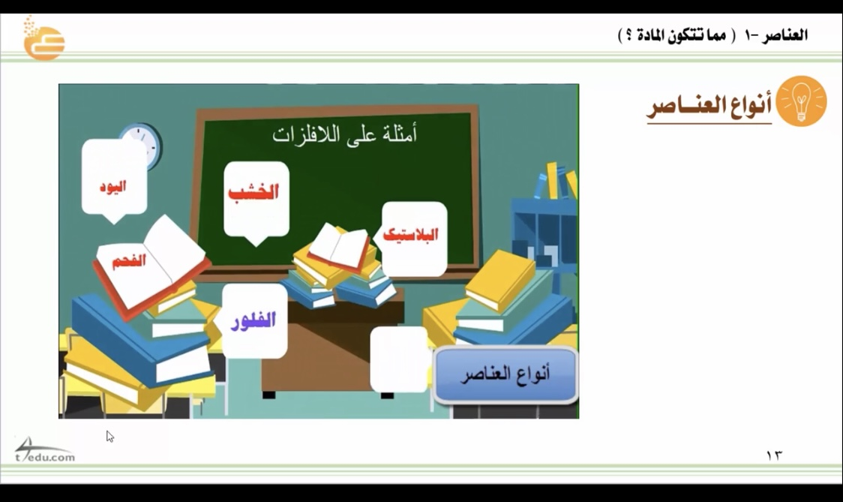

Slide 24
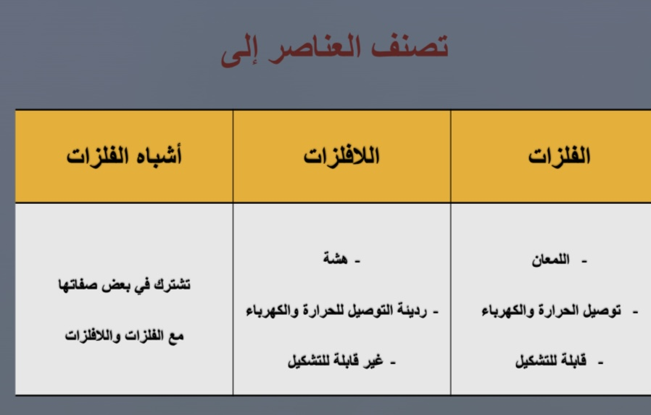

Slide 25
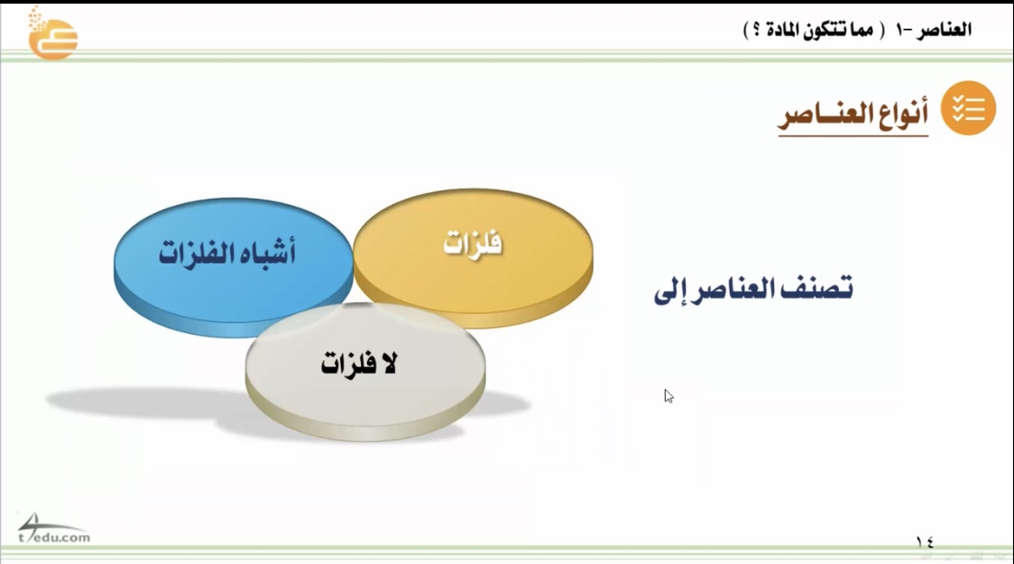

Slide 26
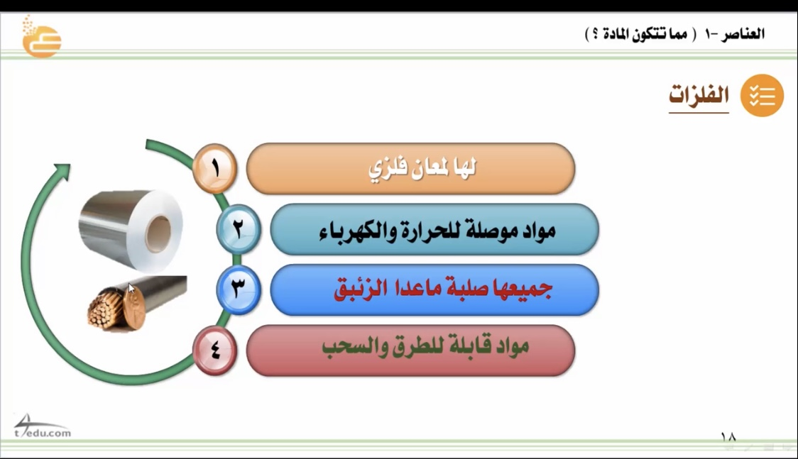

Slide 27
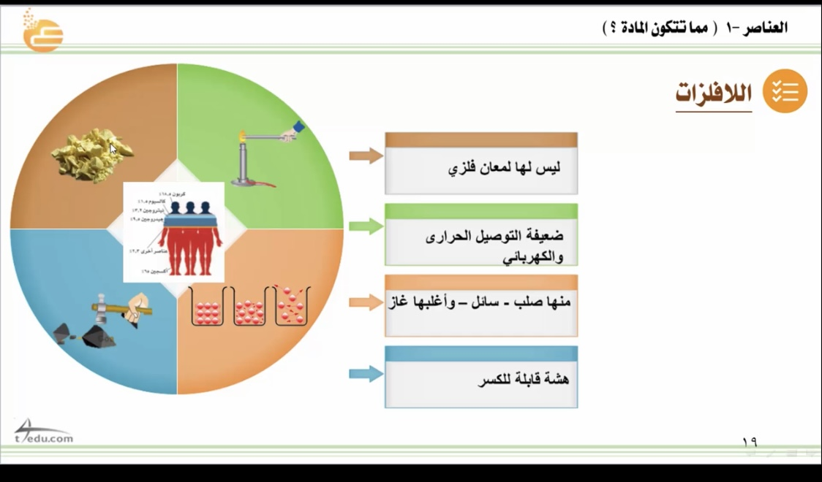

Slide 28
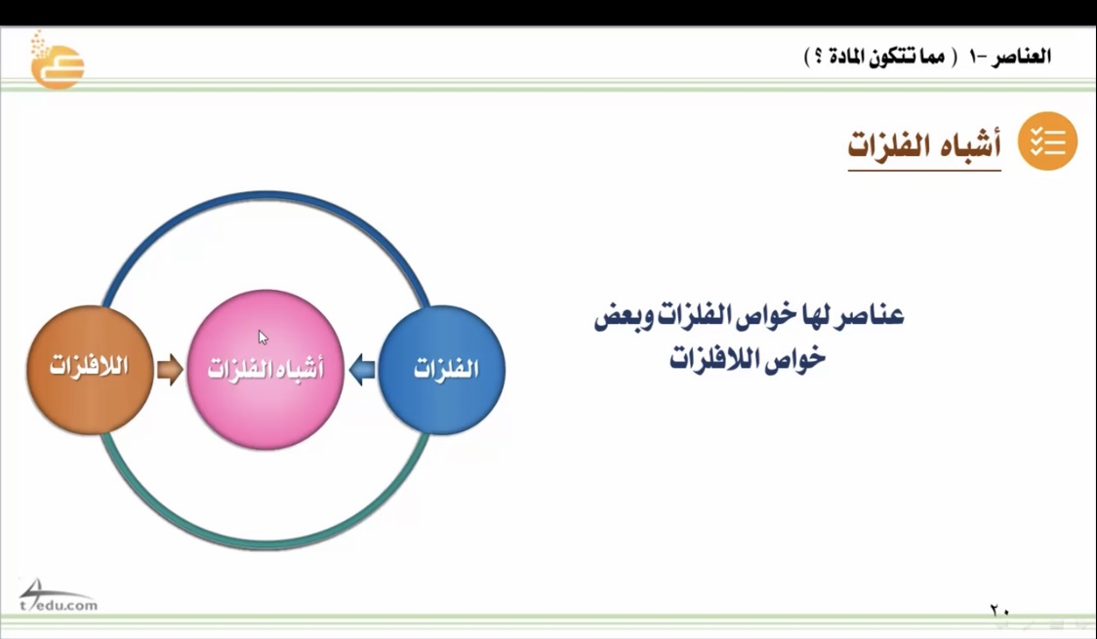

Slide 29
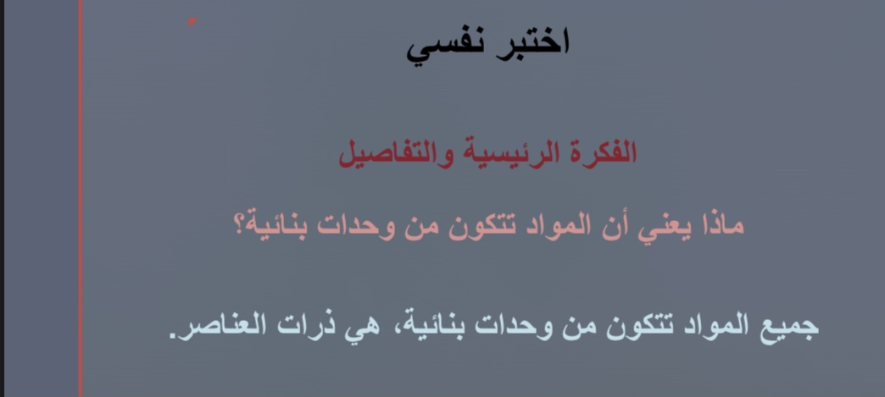
صفحة ٧٣

Slide 30
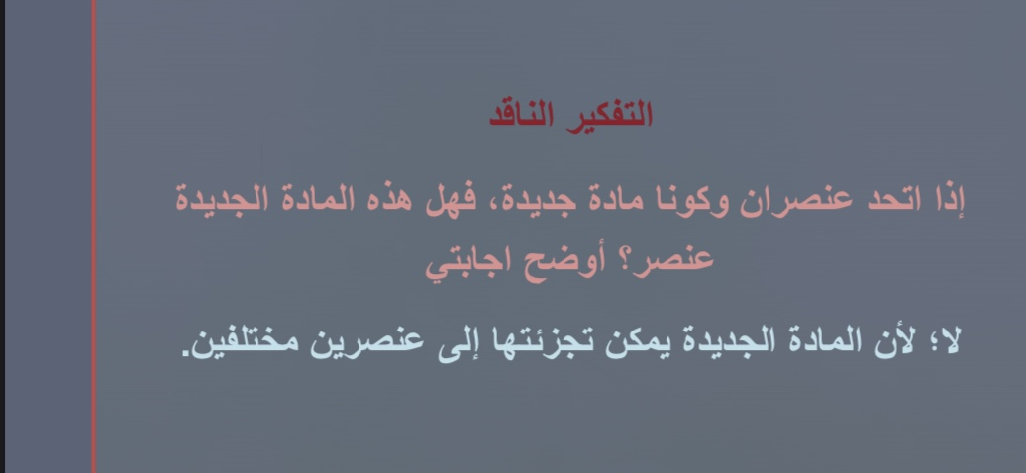
صفحة ٧٣

Slide 31
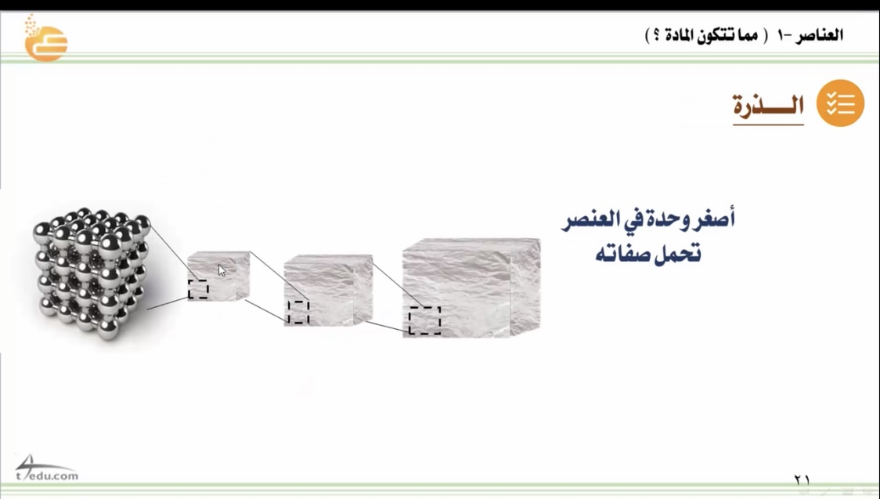
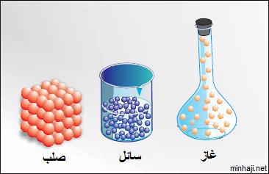

Slide 32
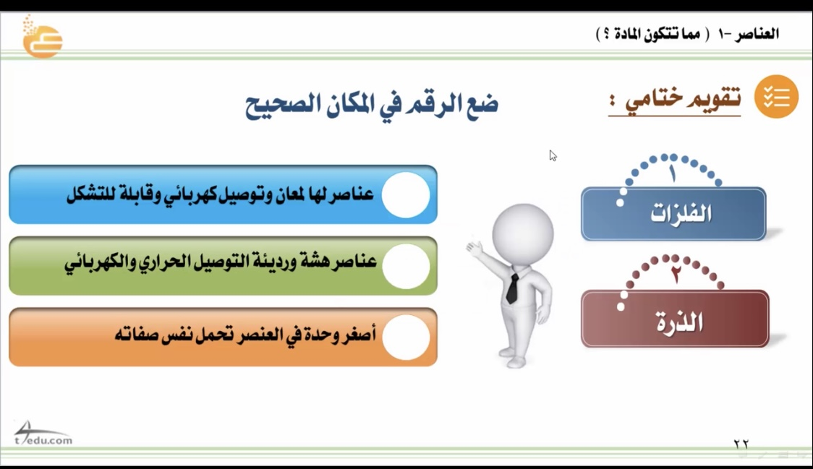

Slide 33
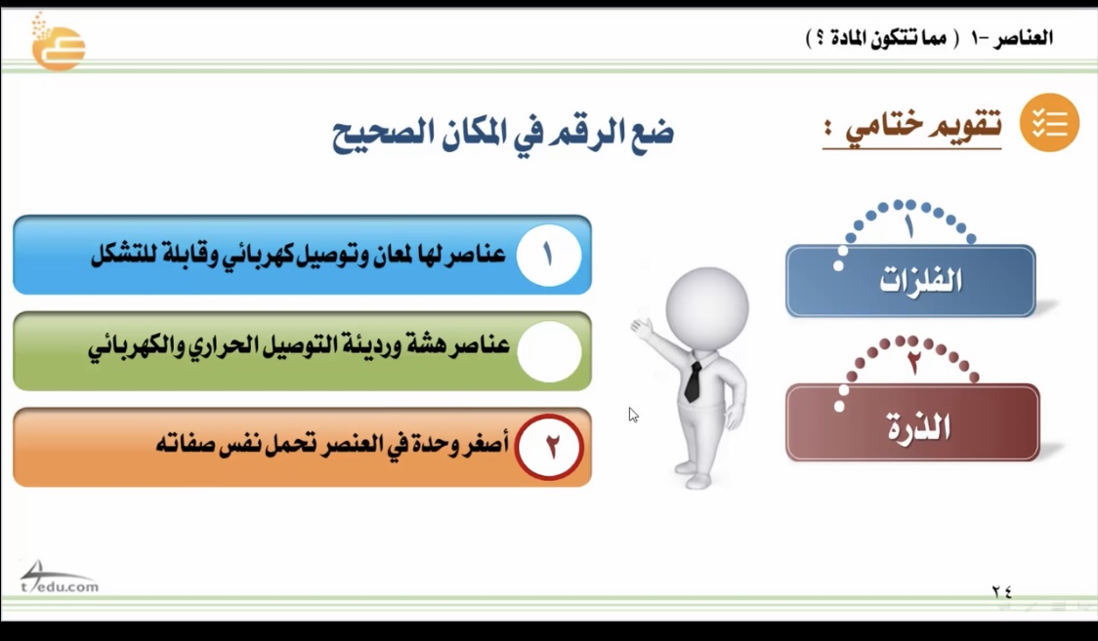

Slide 34
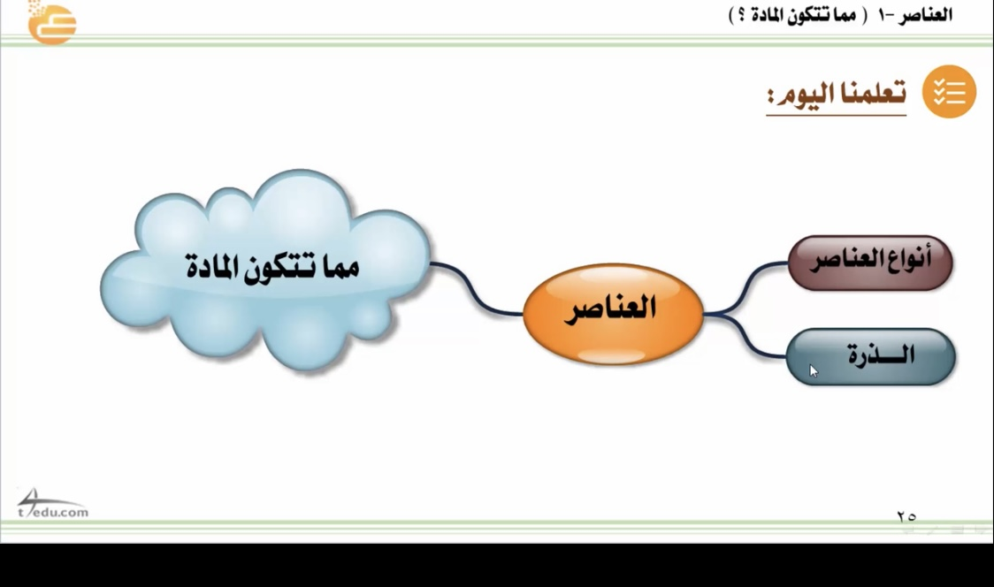

Slide 35




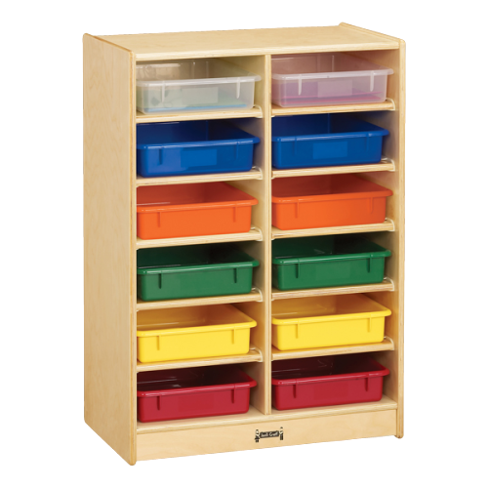
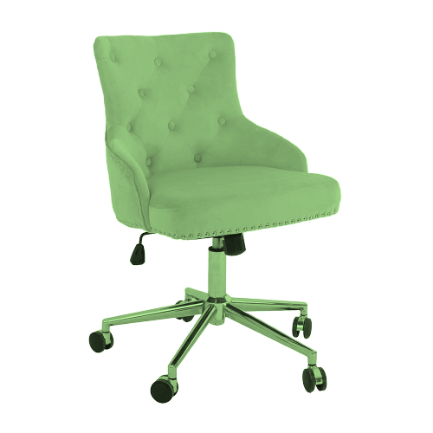
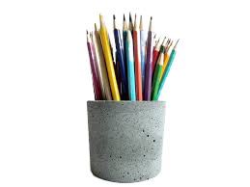

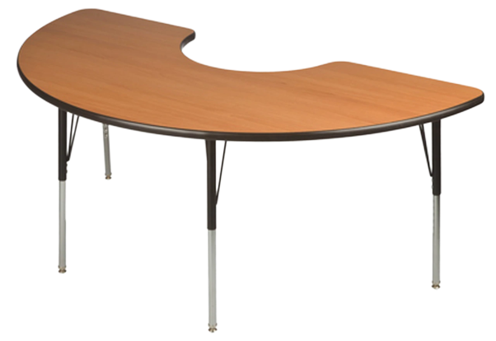
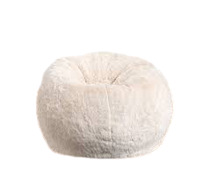
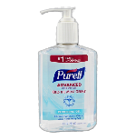
مراجعة المفردات
مسألة اليوم
نهاية الحصة
التقويم
أتأكد
مثال
أستعد
الهدف

Slide 36
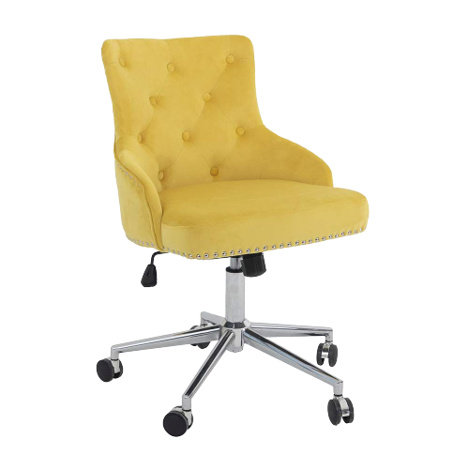
بسم الله الرحمن الرحيم
الاثنين
٣/ ٧/ ١٤٤٢هـ
علوم
اليوم :
التاريخ:
المادة:
قراءة
الصور
الاستراتيجيات
الموضوع :
الحوار
والمناقشة
العصف
الذهني
العناصر.

Slide 39
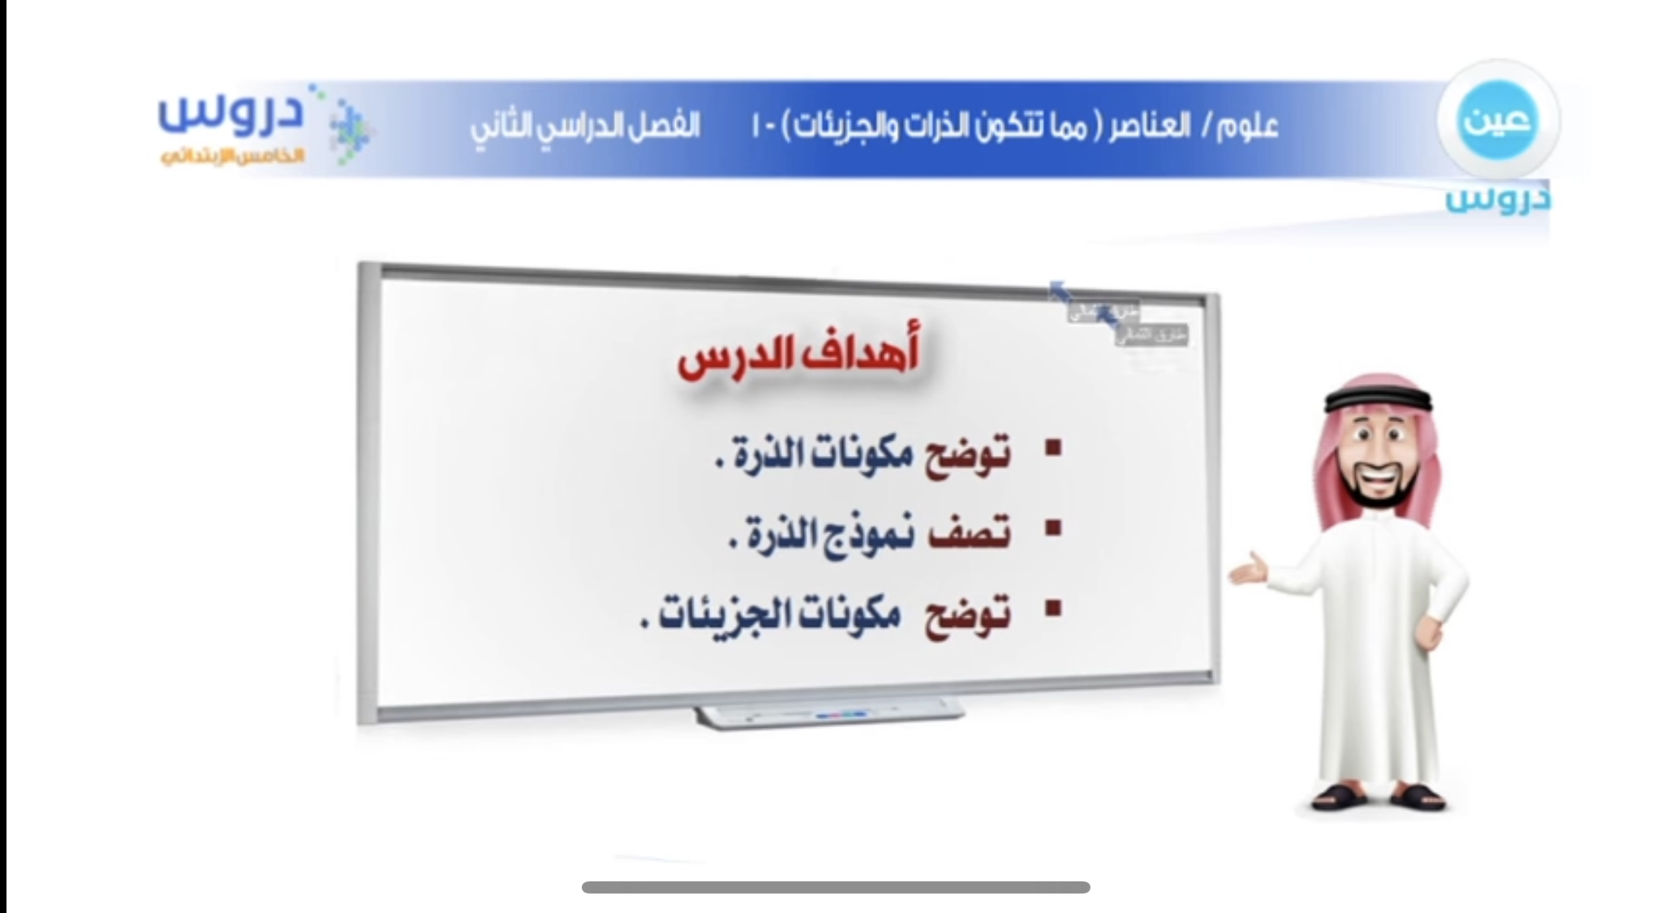

Slide 40
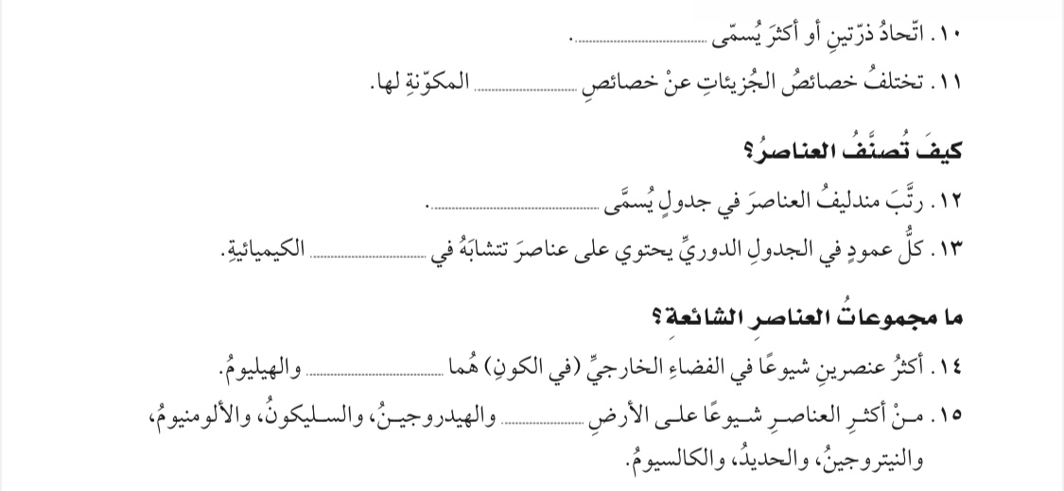

Slide 41
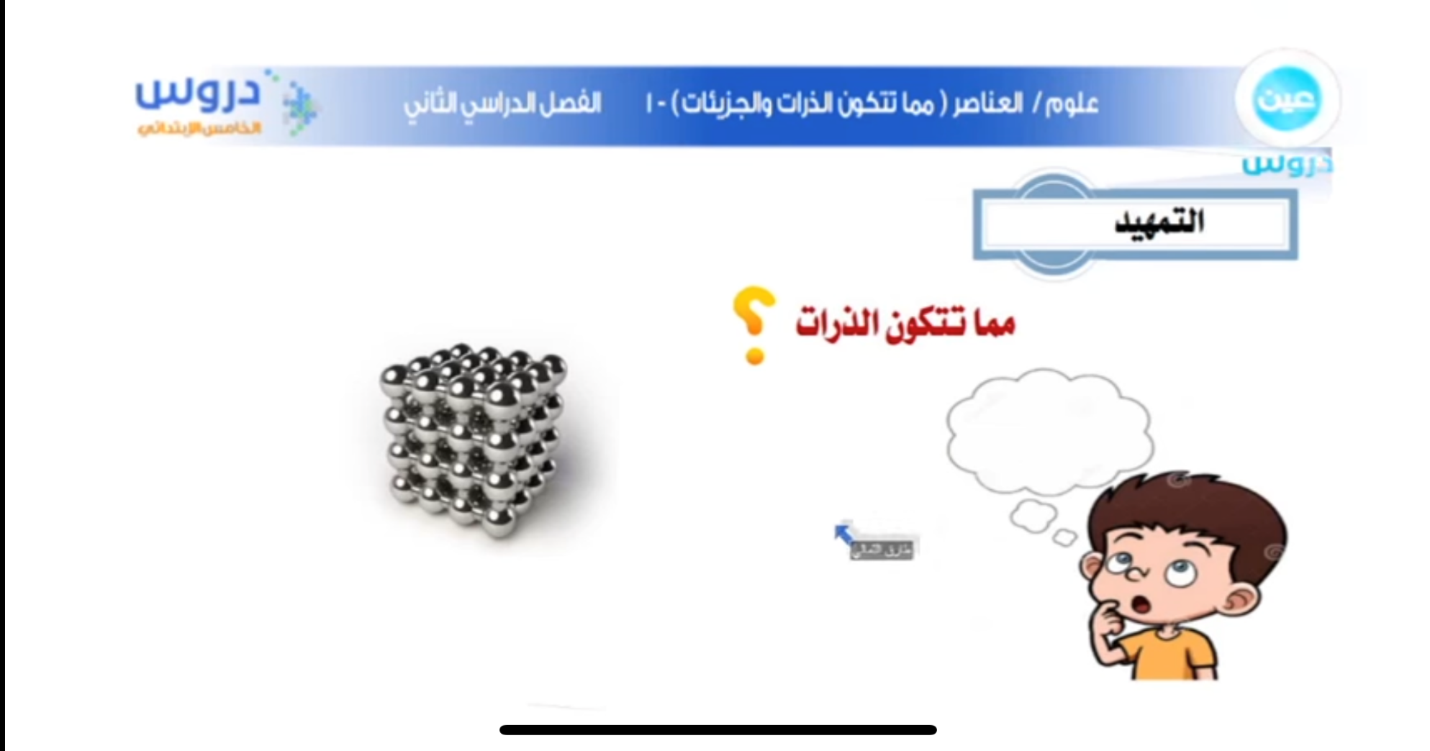

Slide 42
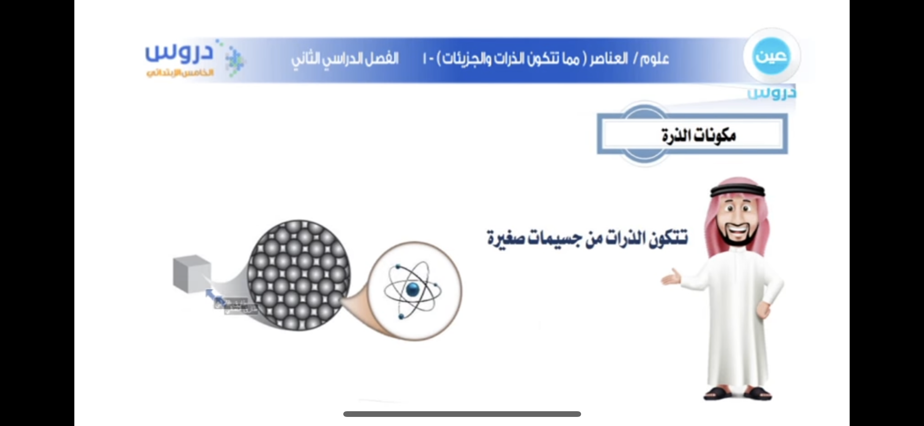

Slide 43
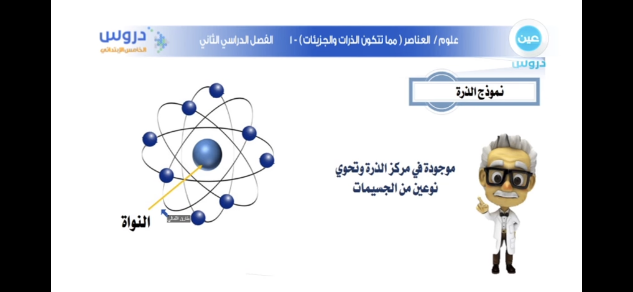

Slide 44


Slide 45


Slide 46


Slide 47


Slide 48


Slide 49


Slide 50


Slide 51


Slide 52


Slide 53

صفحة ٧٥

Slide 54

صفحة ٧٥

Slide 55


Slide 56


Slide 57
مراجعة المفردات
مسألة اليوم
نهاية الحصة
التقويم
أتأكد
مثال
أستعد
الهدف

Slide 60


Slide 62


Slide 63


Slide 64


Slide 65


Slide 66


Slide 67


Slide 68


Slide 69

صفحة ٧٧

Slide 70

صفحة ٧٧

Slide 71


Slide 72


Slide 73


Slide 74


Slide 75


Slide 76


Slide 78


Slide 79


Slide 80


Slide 81


Slide 82


Slide 83


Slide 84


Slide 85

صفحة ٧٨

Slide 86

صفحة ٧٨

Slide 87


Slide 88


Slide 89


Slide 90





